Slide 1
第三节
第八章
平面及其方程
一、曲面方程与空间曲线方程的概念
二、平面的点法式方程
三、平面的一般方程
四、两平面的夹角

Slide 2
一、曲面方程与空间曲线方程的概念
因平面与空间直线是曲面与空间曲线的特例，故先给出有关曲面方程与空间曲线方程的概念。
平面解析几何中平面曲线可看成动点的轨迹，类似地，任何曲面或曲线都可看成点的轨迹。
下面给出曲面方程和空间曲线方程的概念。

Slide 3

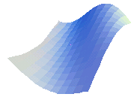





定义1.
如果曲面 S 与方程 F( x, y, z ) = 0 有下述关系:
(1) 曲面 S 上的任意点的坐标都满足此方程
(2) 不在曲面 S 上的点的坐标不满足此方程
则 F( x, y, z ) = 0 叫做曲面 S 的方程,
曲面 S 叫做方程 F( x, y, z ) = 0 的图形.

Slide 4
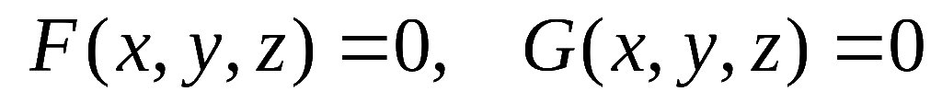




空间曲线可视为两曲面的交线,
设
是两个曲面的方程，它们的交线为L,如图
Notes:
P411

Slide 5
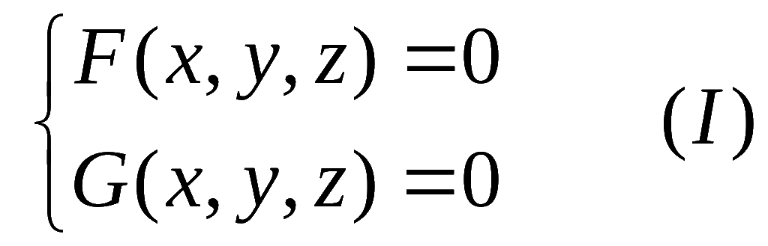
曲线L上的任何点的坐标同时满足这两个曲面的方程，故坐标也满足以下方程组
反之，若点M不在曲线L上，则它不可能同时在两个曲面上，所以它的坐标不满足方程组(I)。
故曲线可用方程组(I)来表示。方程组(I)称为空间曲线的方程，而曲线L称为方程组的图形。
Notes:
P411

Slide 6
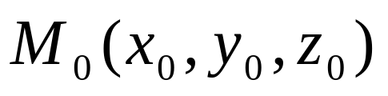








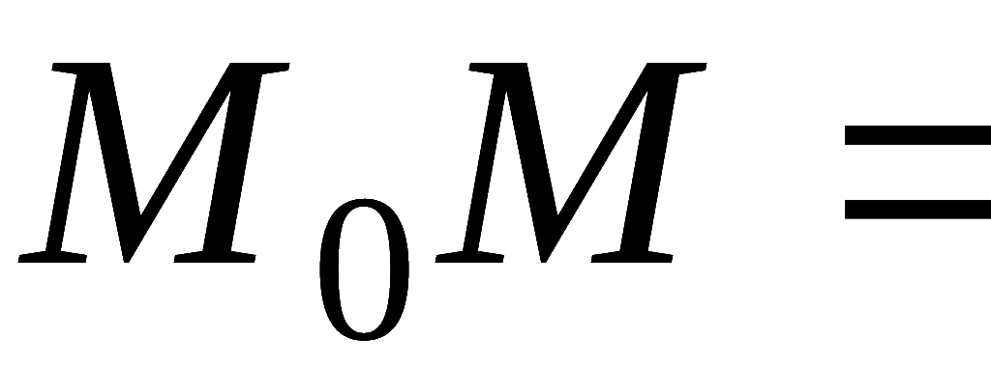
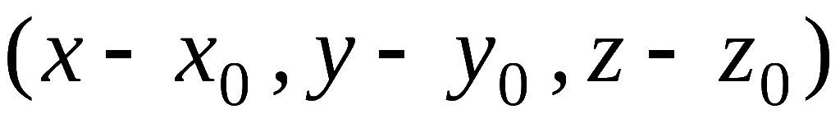

二、平面的点法式方程
设一平面通过已知点
且垂直于非零向
量
求该平面Π的方程.
则有
故
①
称①式为平面Π的点法式方程,
法向量.
平面的法向量是指垂直于该平面的非零向量。平面的法向量垂直于该平面的任一向量。

Slide 7
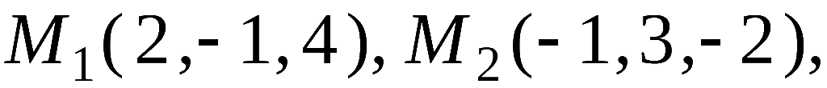
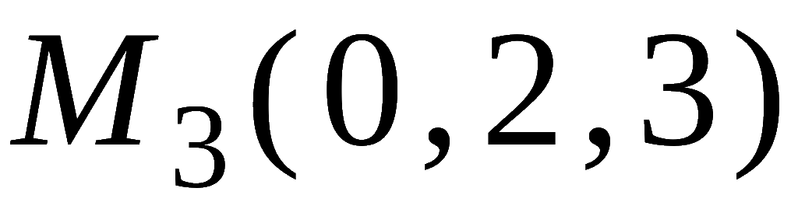



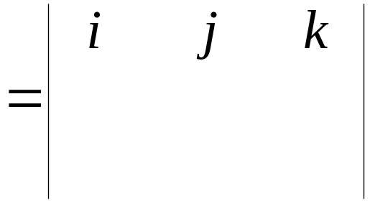










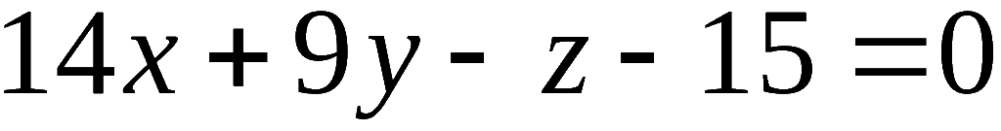
例1.求过三点
的平面 Π 的方程.
解: 取该平面Π 的法向量为
利用点法式得平面 Π 的方程
即

Slide 8
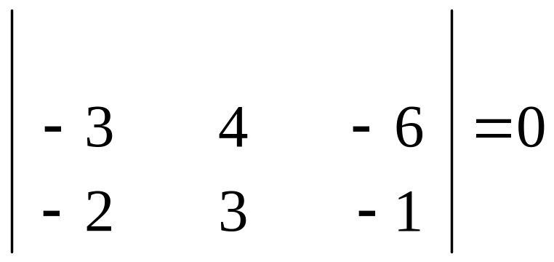


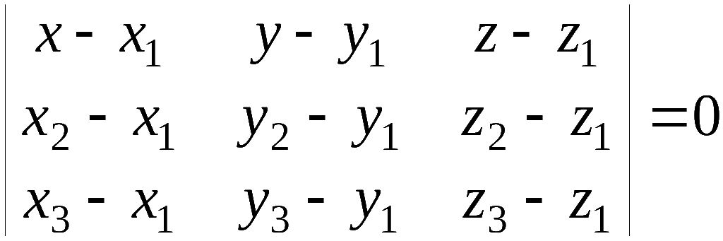
说明:
此平面的三点式方程也可写成
一般情况 :
过三点
的平面方程为

Slide 9
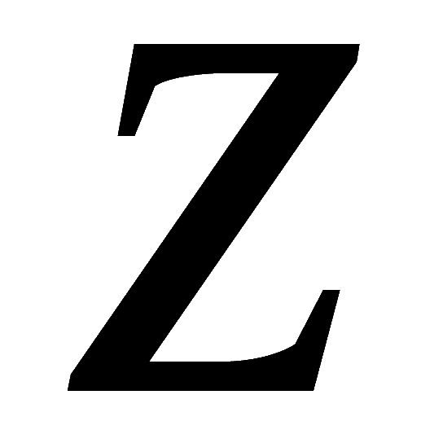
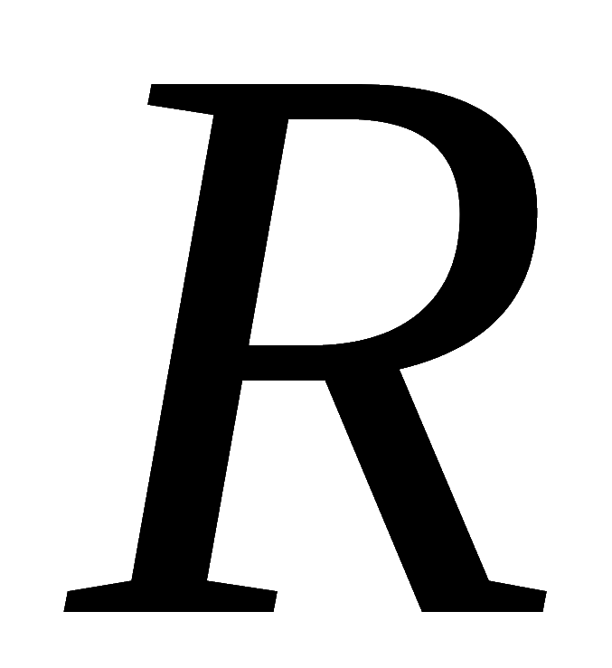


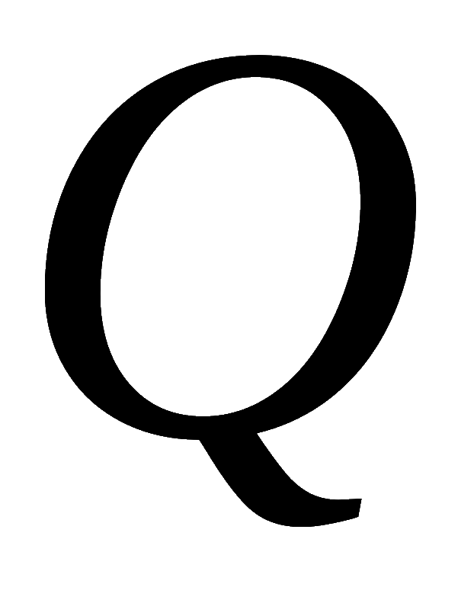


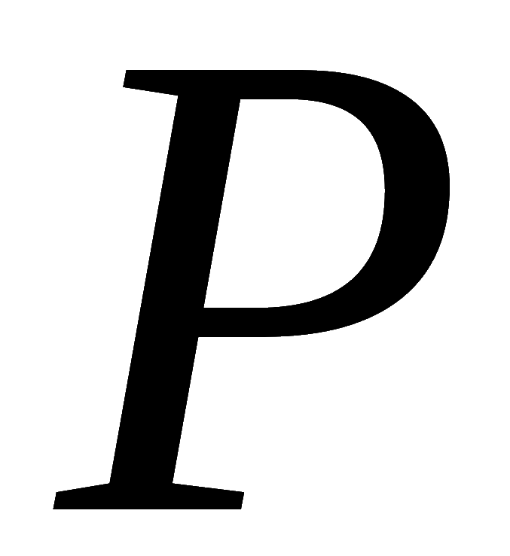

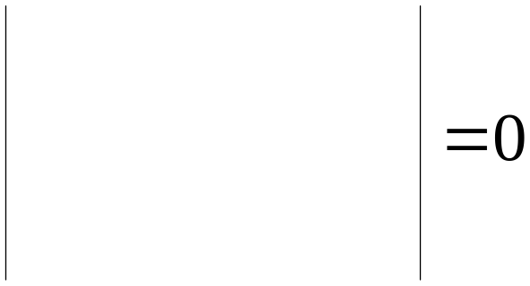









特别,当平面与三坐标轴的交点分别为
时,
平面方程为
此式称为平面的截距式方程.
分析:
利用三点式
按第一行展开得
即

Slide 10

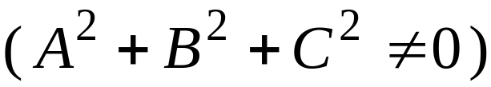



三、平面的一般方程
设有三元一次方程
②
任取一组满足上述方程的数
则
以上两式相减 , 得平面的点法式方程
显然方程②与此点法式方程等价,
因此方程②的图形是
法向量为
的平面,
此方程称为平面的一般
方程.

Slide 11
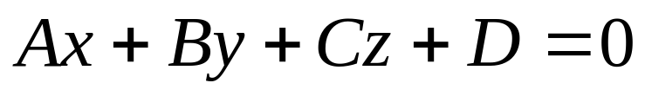
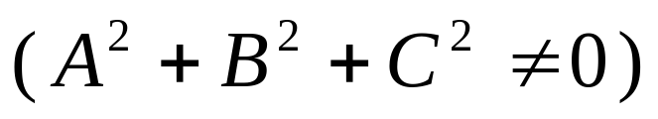

特殊情形
• 当 D = 0 时, A x + B y + C z = 0 表示
通过原点的平面;
• 当 A = 0 时, B y + C z + D = 0 的法向量
平面平行于 x 轴;
• A x+C z+D = 0 表示
平行于 y 轴的平面;
• A x+B y+D = 0 表示
平行于 z 轴的平面;
• C z + D = 0 表示
平行于 xOy 面 的平面;
• A x + D =0 表示
平行于 yOz 面 的平面；
• B y + D = 0 表示
平行于 zOx 面 的平面.

Slide 12



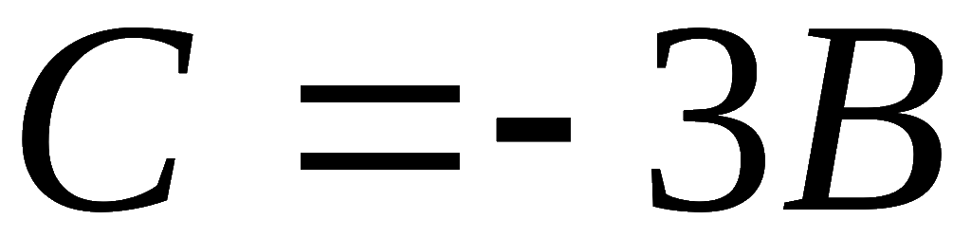
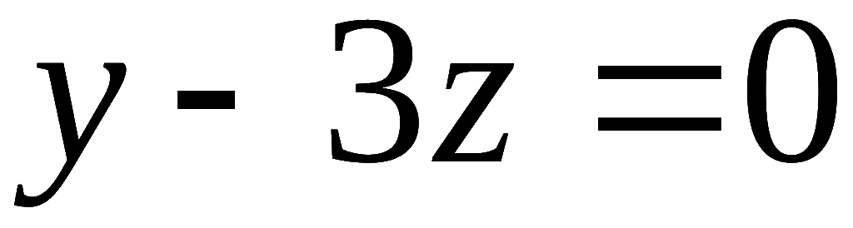
例2. 求通过 x 轴和点( 4, – 3, – 1) 的平面方程.
解:
因平面通过 x 轴 ,
设所求平面方程为
代入已知点
得
化简,得所求平面方程
例3.用平面的一般式方程导出平面的截距式方程.
(P27例4 , 自己练习)

Slide 13






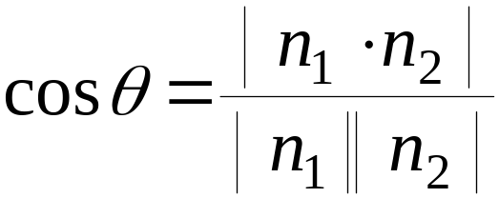


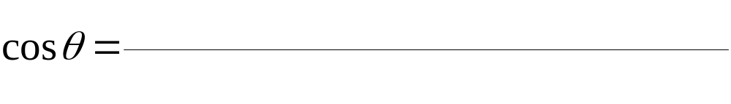
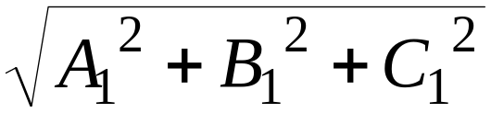
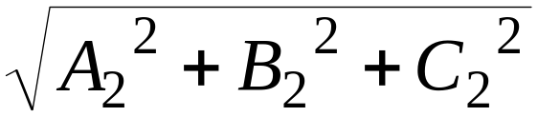
四、两平面的夹角
两平面法向量的夹角(常指锐角)称为两平面的夹角.
设平面∏₁的法向量为
平面∏₂的法向量为
则两平面夹角θ 的余弦为
即

Slide 14
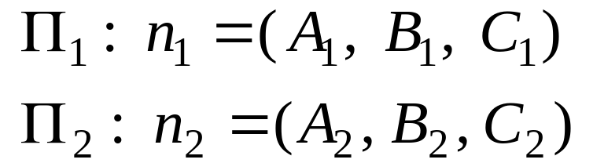







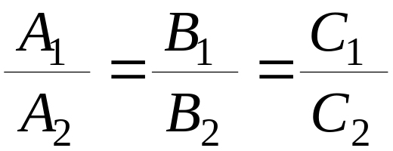
特别有下列结论：

Slide 15


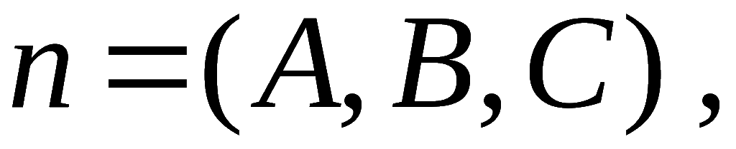


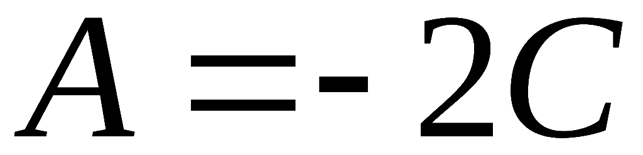


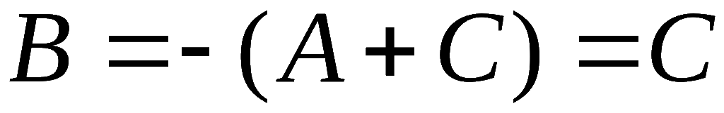

例4. 一平面通过两点
和
且
垂直于平面∏: x + y + z = 0, 求其方程 .
解: 设所求平面的法向量为
则所求平面
方程为
即
的法向量
故
因此有
约去C , 得
即

Slide 16
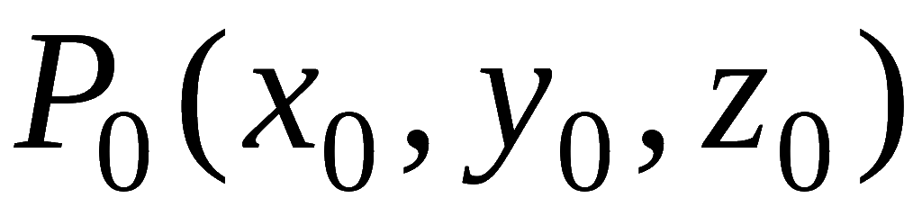
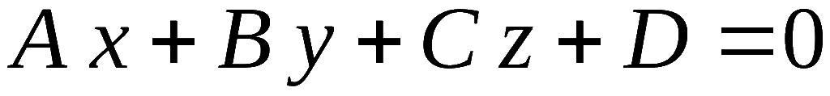



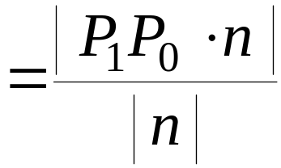
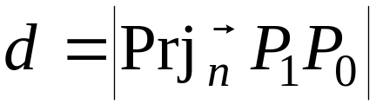
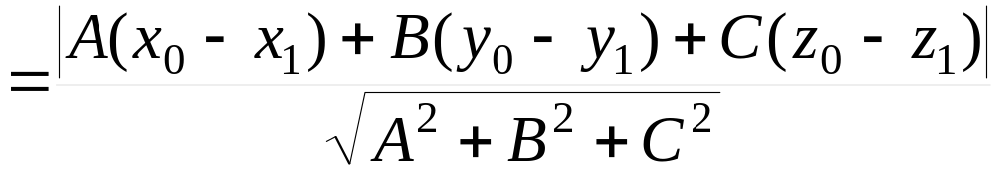


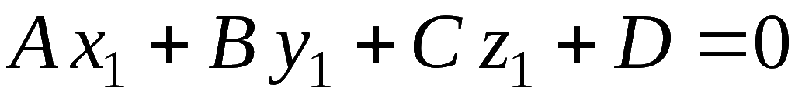
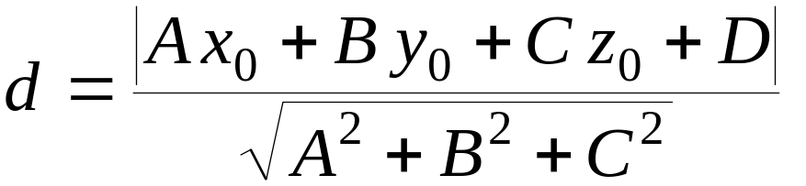
例5. 设
是平面
外一点,求
到平面的距离d .
解:设平面法向量为
在平面上取一点
,则P₀ 到平面的距离为
(点到平面的距离公式)

Slide 17

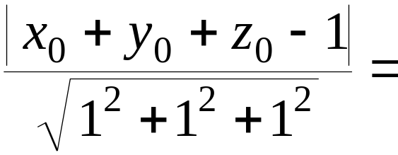





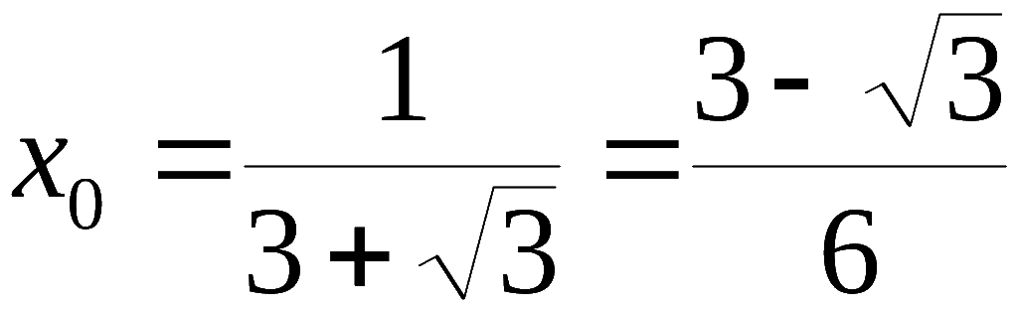
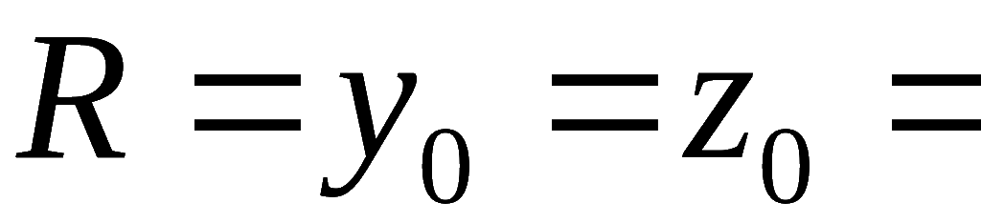



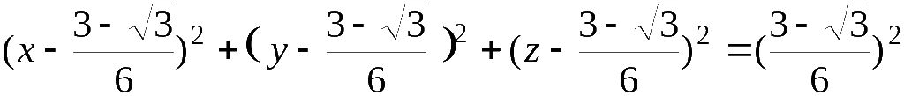
例6.
求内切于平面 x + y + z = 1 与三个坐标面所构成
四面体的球面方程.
解: 设球心为
则它位于第一卦限,且
故
因此所求球面方程为

Slide 18




内容小结
1.平面基本方程:
一般式
点法式
截距式
三点式

Slide 19
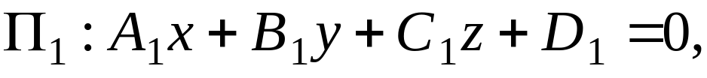
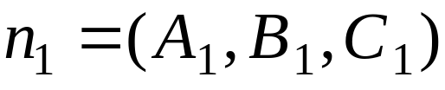

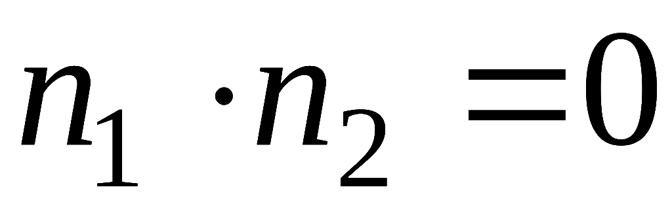



2.平面与平面之间的关系
平面
平面
垂直:
平行:
夹角公式:

Slide 20
作业
P29 2 , 6 , 7 , 9

Slide 21

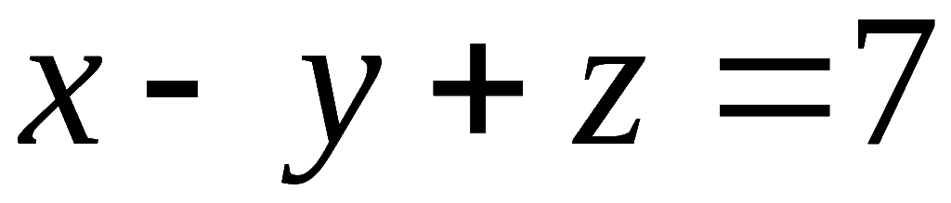
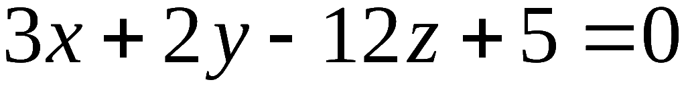





备用题
求过点
且垂直于二平面
和
的平面方程.
解: 已知二平面的法向量为
取所求平面的法向量
则所求平面方程为
化简得

